Slide 1

數位二甲 110519007 蔡昀軒
數位二甲 110519013 潘佑萱
數位二甲 110519018 李淯萱
ALLPPT.com _ Free PowerPoint Templates, Diagrams and Charts

Slide 2

網站吉祥物－
過凍鵝(Freeguin)
Hi!!!!!!
大家好

Slide 3
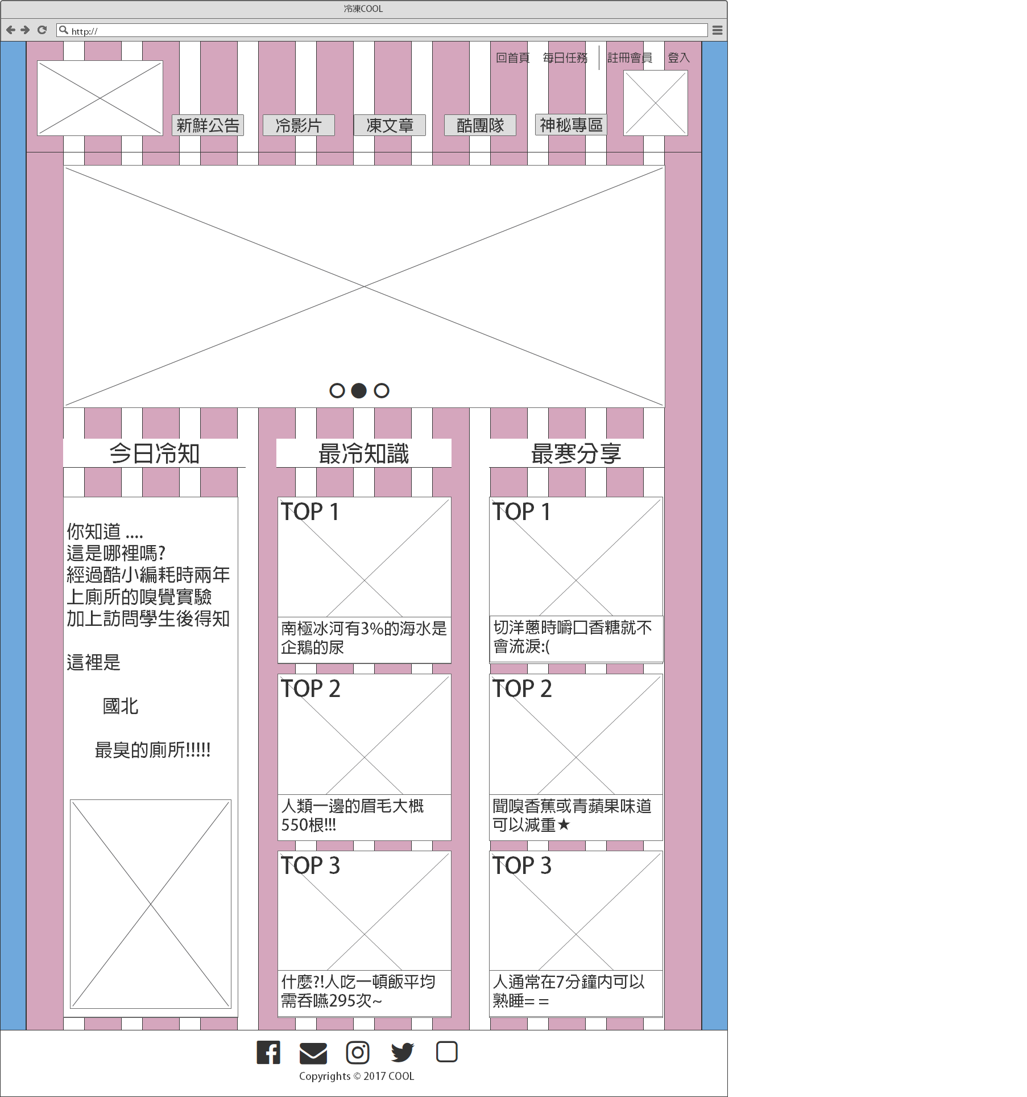
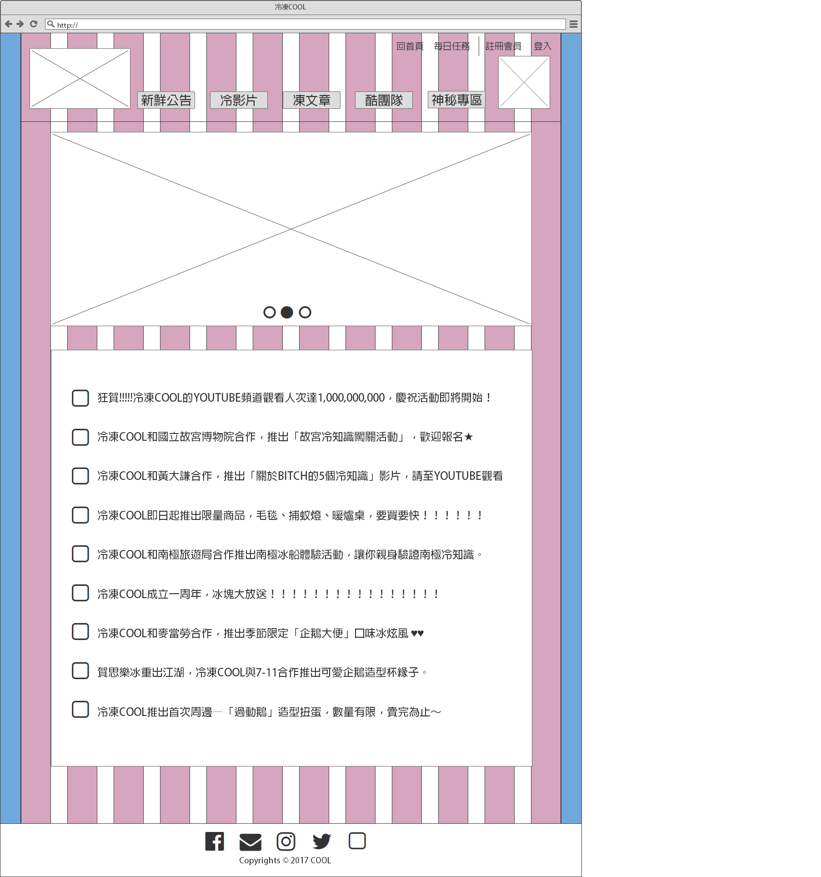
Wireframe with Grid system

Slide 4
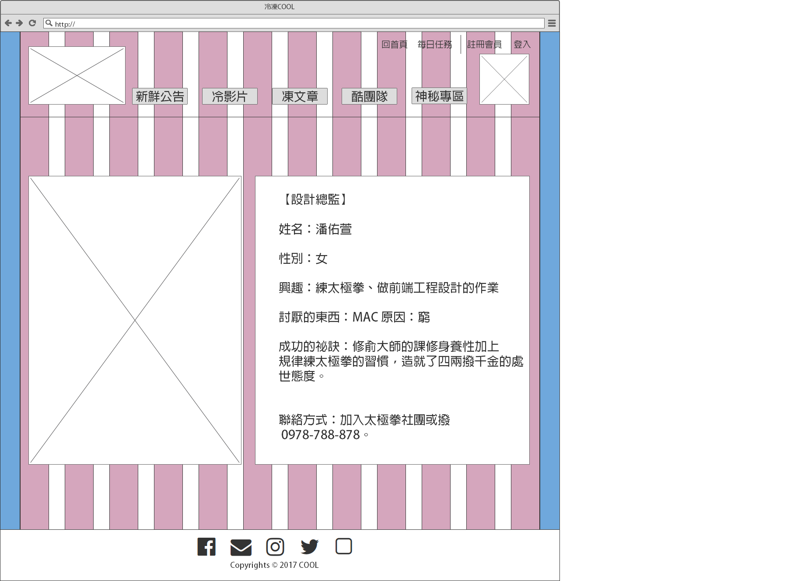
Wireframe with Grid system

Slide 5
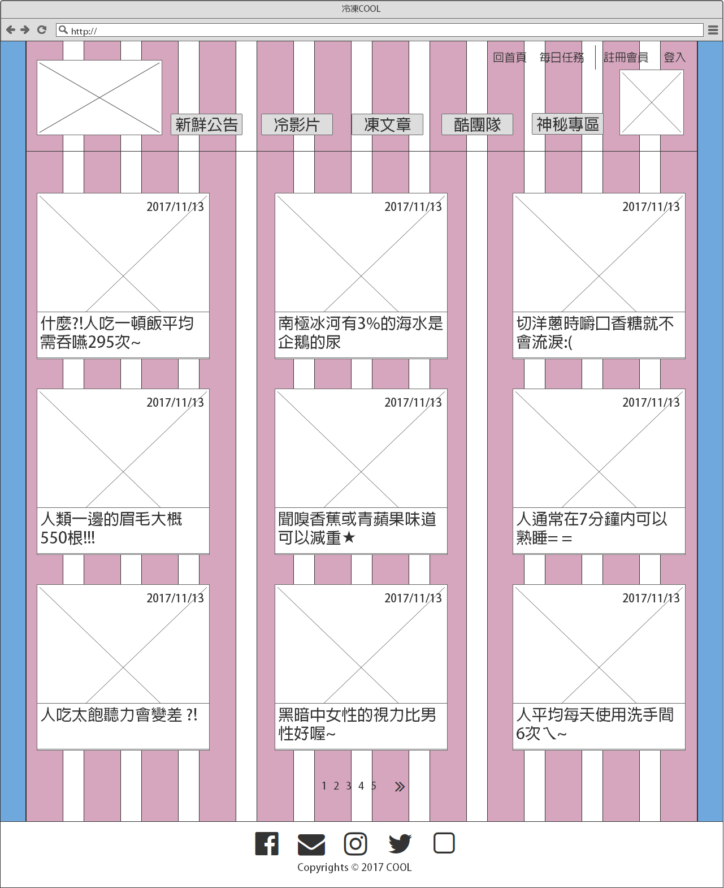
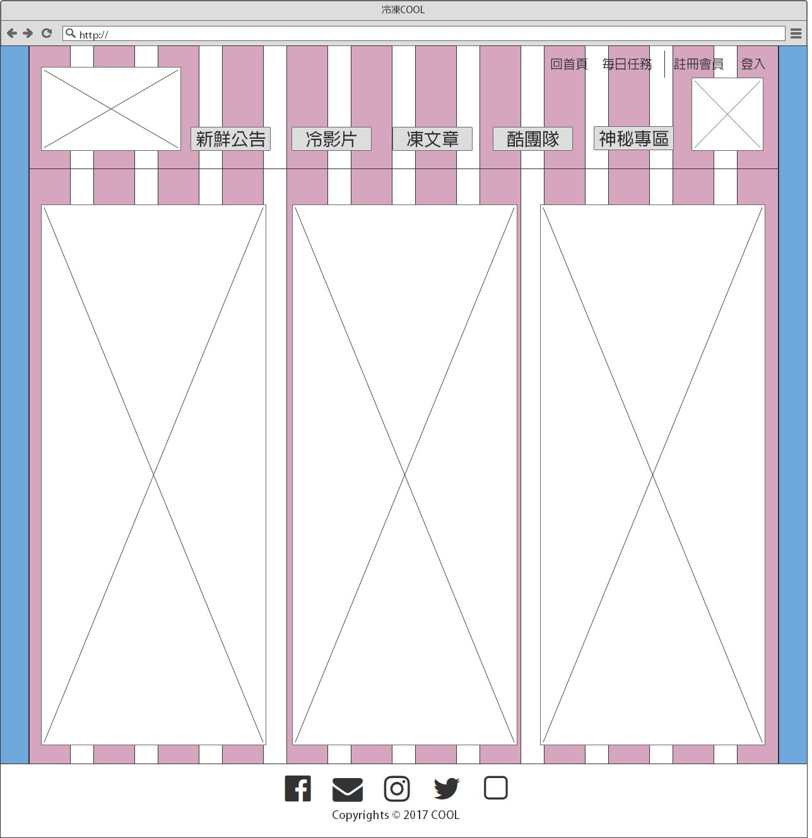
Wireframe with Grid system

Slide 6
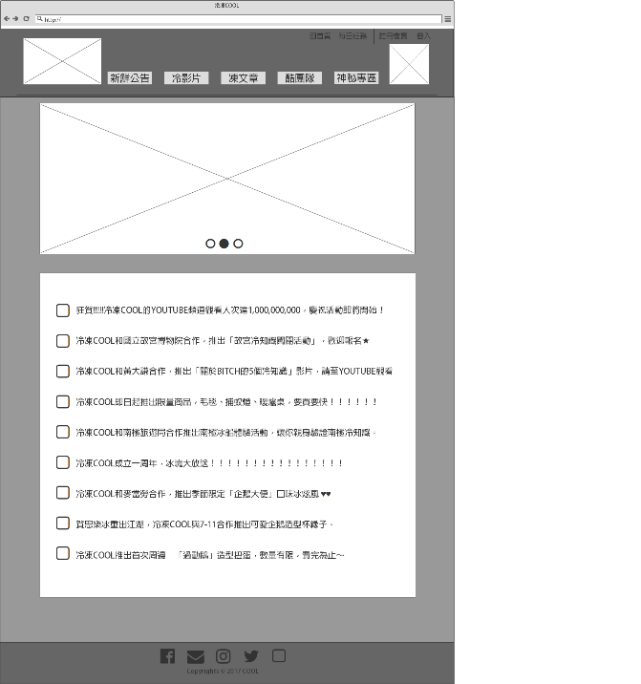
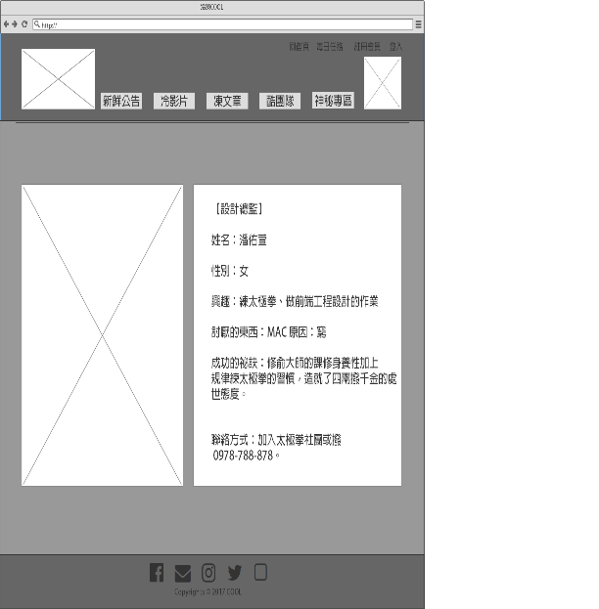
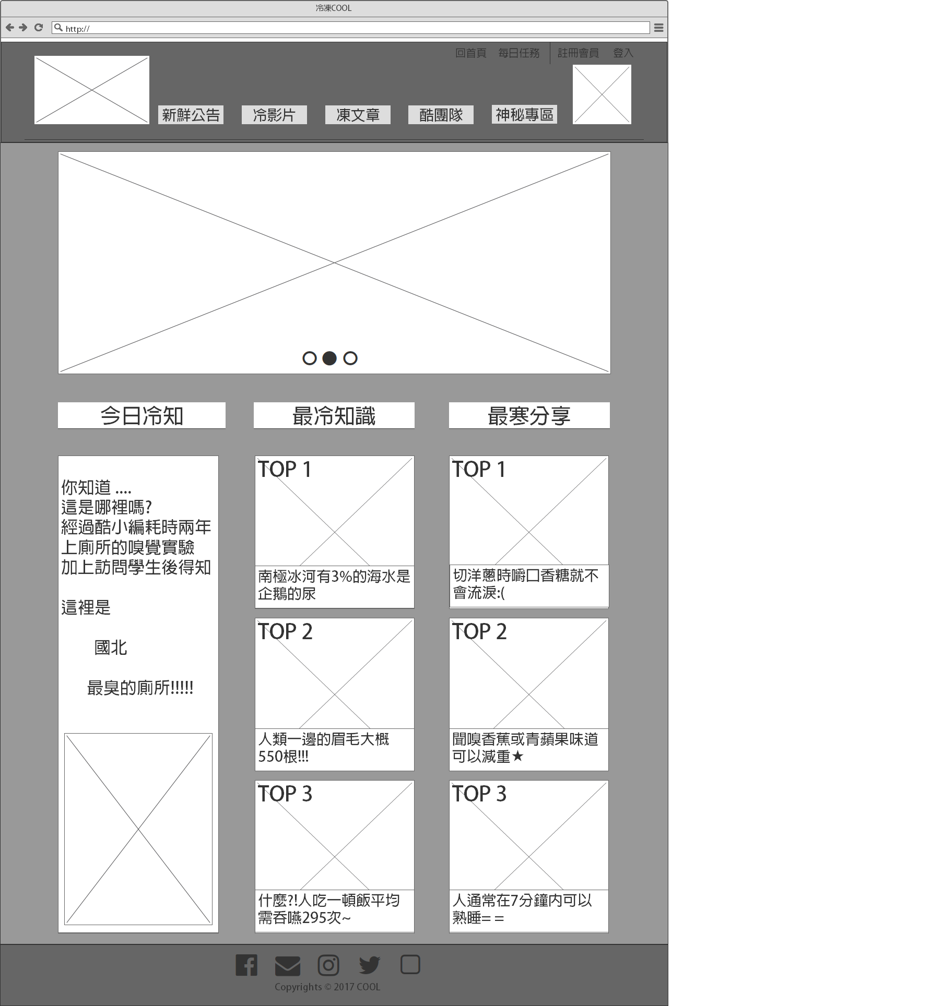
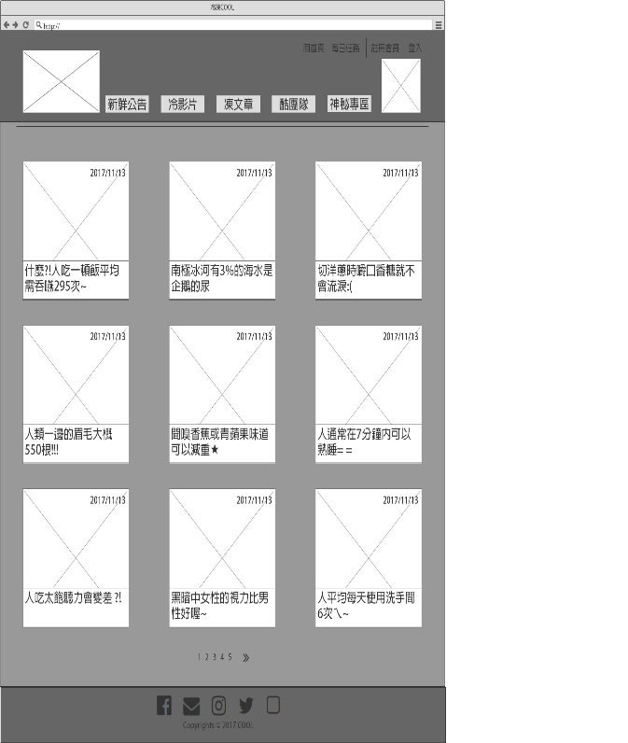
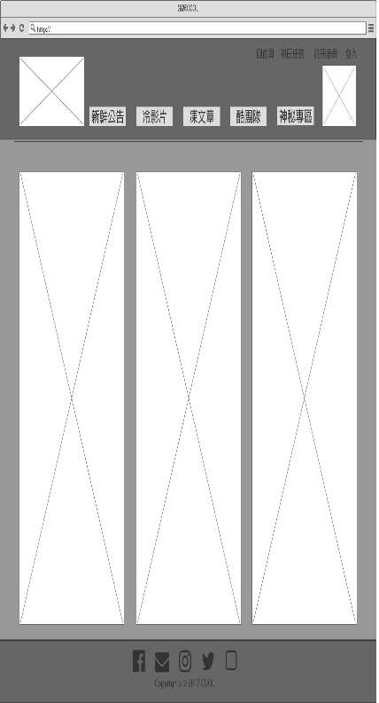
灰階圖

Slide 7

視覺稿
網站LOGO
工具列 移到會變色
登入後圖案會變個人照
導覽列 移到會變色

Slide 8
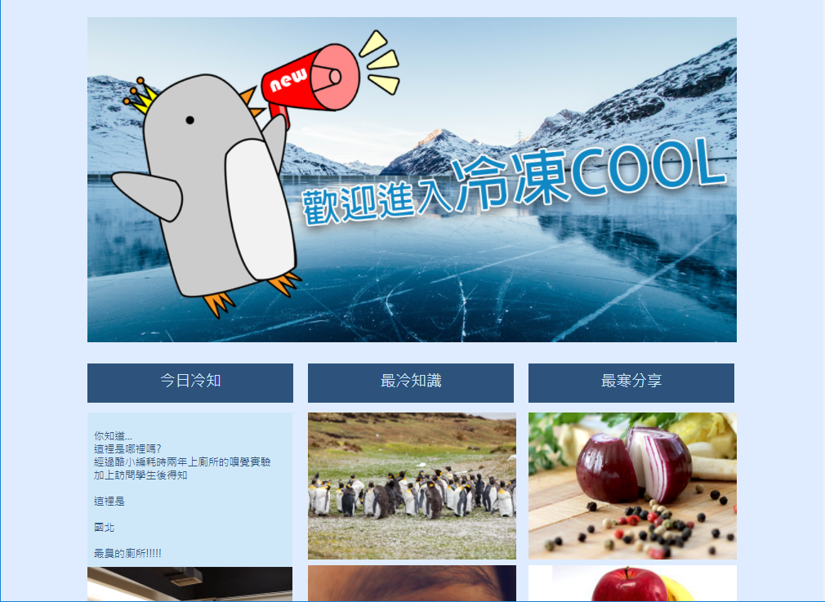
視覺稿
歡迎圖
三種分類

Slide 9
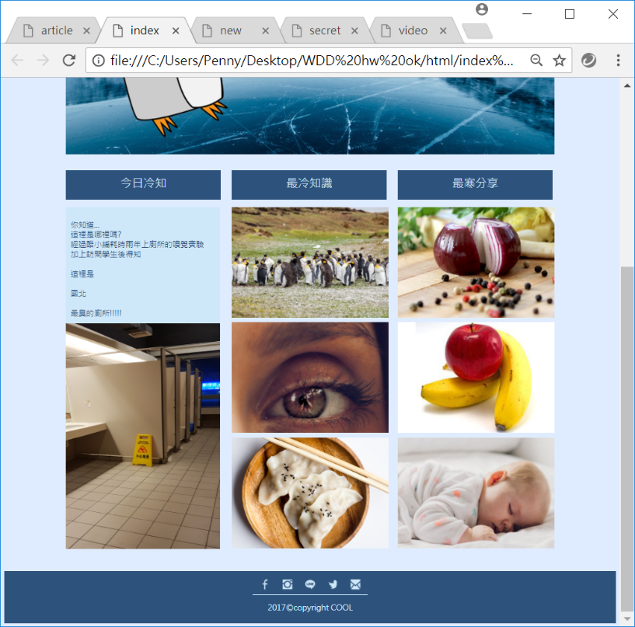
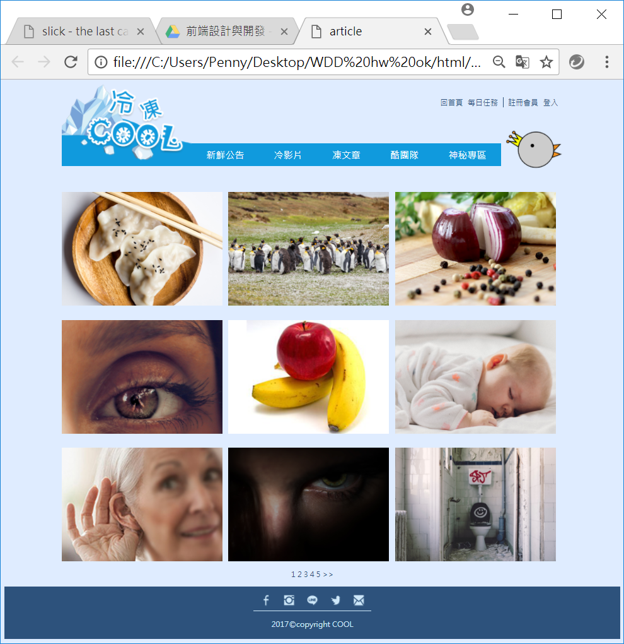
視覺稿
文章圖示
（移到圖片會跑字出來且圖會變大喔！）

Slide 10
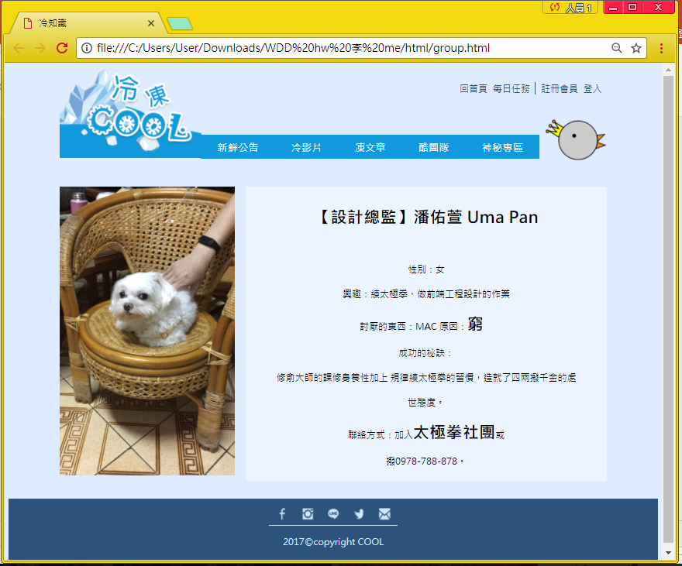
視覺稿
個人照片
個人簡介

Slide 11
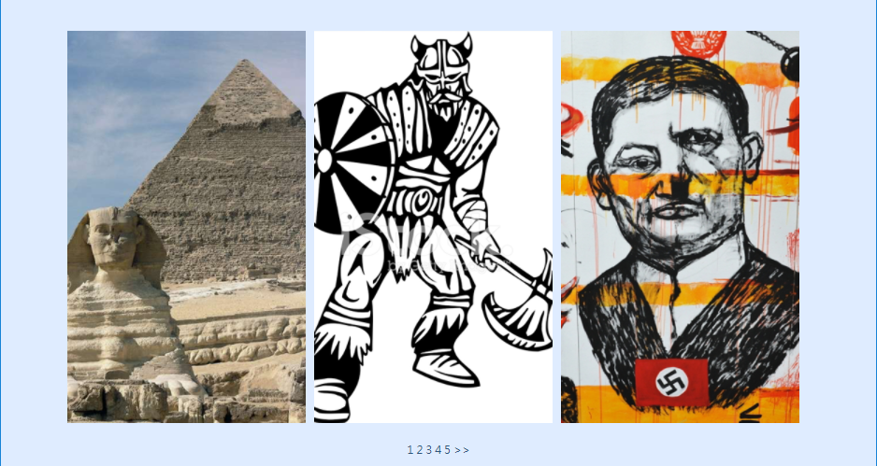
視覺稿 神秘專區
文章圖示
（移到圖片會跑字及圖片出來且圖會變大喔！）

Slide 12
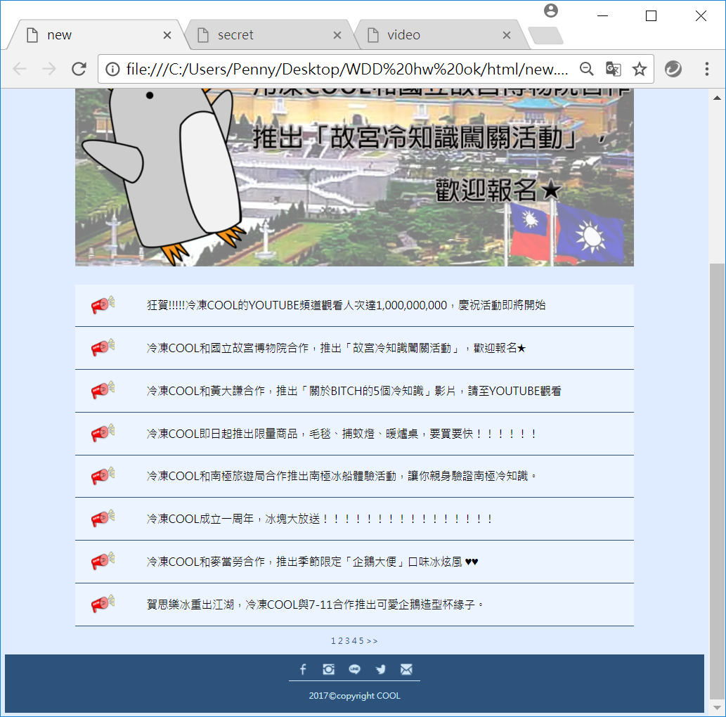
視覺稿
最新消息圖片
最新消息文字
（移到字會變色）

Slide 13
視覺稿 ＦＯＯＴＥＲ
其他社群網連結
版權字

Slide 14
網站架構
首頁
新鮮消息
冷影片
凍文章
酷團隊
神秘專區

Slide 15
動畫技術
排版技術
１．float
２．relative
３．absolute
１．CSS 放大效果(scale)
２．遮罩效果(透明度、移到圖片有文字)
３．Hover

Slide 16

分工
草稿繪製、吉祥物繪製、資料蒐集、PHOTOSHOP圖片製作、WireFrame製作、Atom網頁實作、PPT製作
蔡昀軒
潘佑萱
李淯萱
分
工
合
作

